Slide 1
Kans Project
Done by: Ghanisha Pohuja & Sjoerd Scott
Class: 2A
Subject: Dutch
Teacher: Mrs. Mavis
Date: donderdag 6 december 2012

Slide 2
Table of Contents
Introductie | Blz. 3
St. Maarten | Blz. 4-6
St. Dominic High School | Blz. 7-8
Overzicht | Blz. 9-12

Slide 3
Introductie
Dit project heeft informatie over de school, dit eiland en deze survey.
Mijn school heet St. Dominic High School.
Het eiland waarover ik ga praten is St. Maarten.
Mijn overzicht gaat over de vragen die ik aan tien mensen heb gesteld.

Slide 4
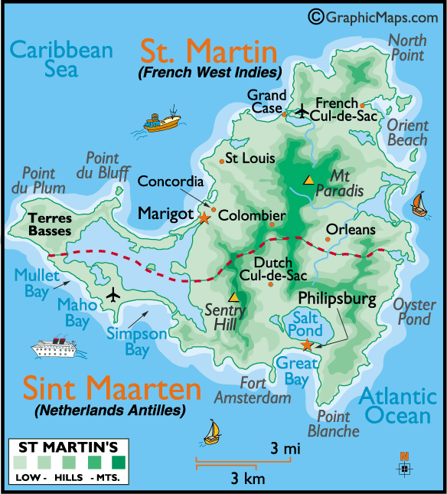
St. Maarten
Het eiland bestaat uit twee delen.
De zuidelijke helft is de Nederlandse kant, St. Maarten, en de andere helft is de Franse kant, St. Martin.
Het eiland is 37 vierkante mijl.
De nationale bloem is de gele salie.
De nationale boom is de Flamboyante boom.
De nationale vogel is de bruine pelikaan.
Father Kemps maakte het nationale lied “O Sweet Saint Martin's Land”.

Slide 5
St. Maarten Vlag
De kleur betekent:
Rood- moed
Wit- vrede
Blauw- het milieu
De vlag was ontworpen door Rosie Richards.

Slide 6
Heel lang geleden hebben de Nederlandse en de Fransen met elkaar gevochten.
Voor 10 oktober 2010 werd St. Maarten bekend als het eilandgebied St. Maaten en was een van de vijf eiland gebieden dat je samen de Nederlandse Antillen vormen.
St. Maarten werd onafhankelijk op 10 oktober 2010.

Slide 7
St. Dominic High School
St. Dominic High School is een rooms-katholieke school.
Engels, Nederlands, Spaans en Frans is de taal van de school.
De school is begon in 1994.
In 1994 werd de school begonnen als een Engelse school met een Amerikaans Lespakket.
Na twee jaar werd besloten om over te schakelen maar het CXC- examen systeem.

Slide 8
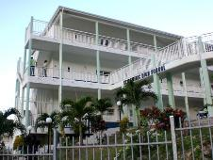
De nieuwe directrice is mevrouw Gianne de Weever.
De ex-directrice van St. Dominic High School was mevrouw Jose Sommers.

Slide 9
Overzicht
Wat voor soort spelletjes zou je kind meestal spelen? Sommige kinderen spelen met hun bal, kiek-e-boe, verstoppertje, buiten spelen, spelen met blokken en klei.
Welke talen zou je je kind nog meer willen leren? Sommige kinderen begrijpen Engels, Spaans, Italiaans, Sindhi en Nederlands.
Heeft uw kind belangstelling voor televisie? Alle kinderen hebben een liefde voor televisie.

Slide 10
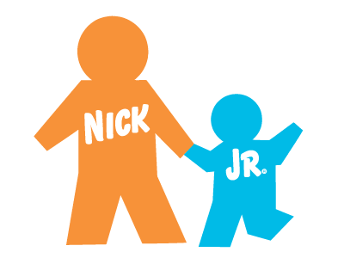
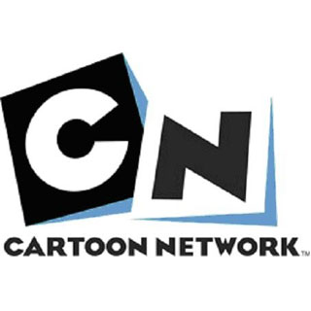
Wat kijk je kind meestal? Sommige kinderen kijkt Team Umizoomi, Spongebob Squarepants, Tom and Jerry, Wonder Pets, Mickey Mouse Clubhouse, Go Diego Go, Bubble Guppies, Max and Ruby, Barney en Nederlandse kanalen.
Wat zijn haar favoriete dingen om te doen? Sommige kinderen houden van dansen, kleuren, televisie kijken, eten, muziek luisteren en slapen.
Wat eet je kind? Sommige kinderen eten fruiten, groenten, rijs, peen, havermout.

Slide 13
Dank je wel!! ☺

